Slide 1
Métodos de Purificação de Baixa Resolução
Precipitação
Separação por membranas
Extração em sistemas de duas fases líquidas

Slide 2
Processos de Separação por Membranas
Os processos mais empregados para purificação de bioprodutos são os que utilizam a diferença de pressão como força motriz;
Em razão da natureza e do tipo de solutos e da presença ou não de partículas em suspensão, existem diferentes membranas com diferentes tamanhos e distribuição de poros caracterizando 4 processos:
Microfiltração;
Ultrafiltração;
Nanofiltração.
Osmove inversa.

Slide 3
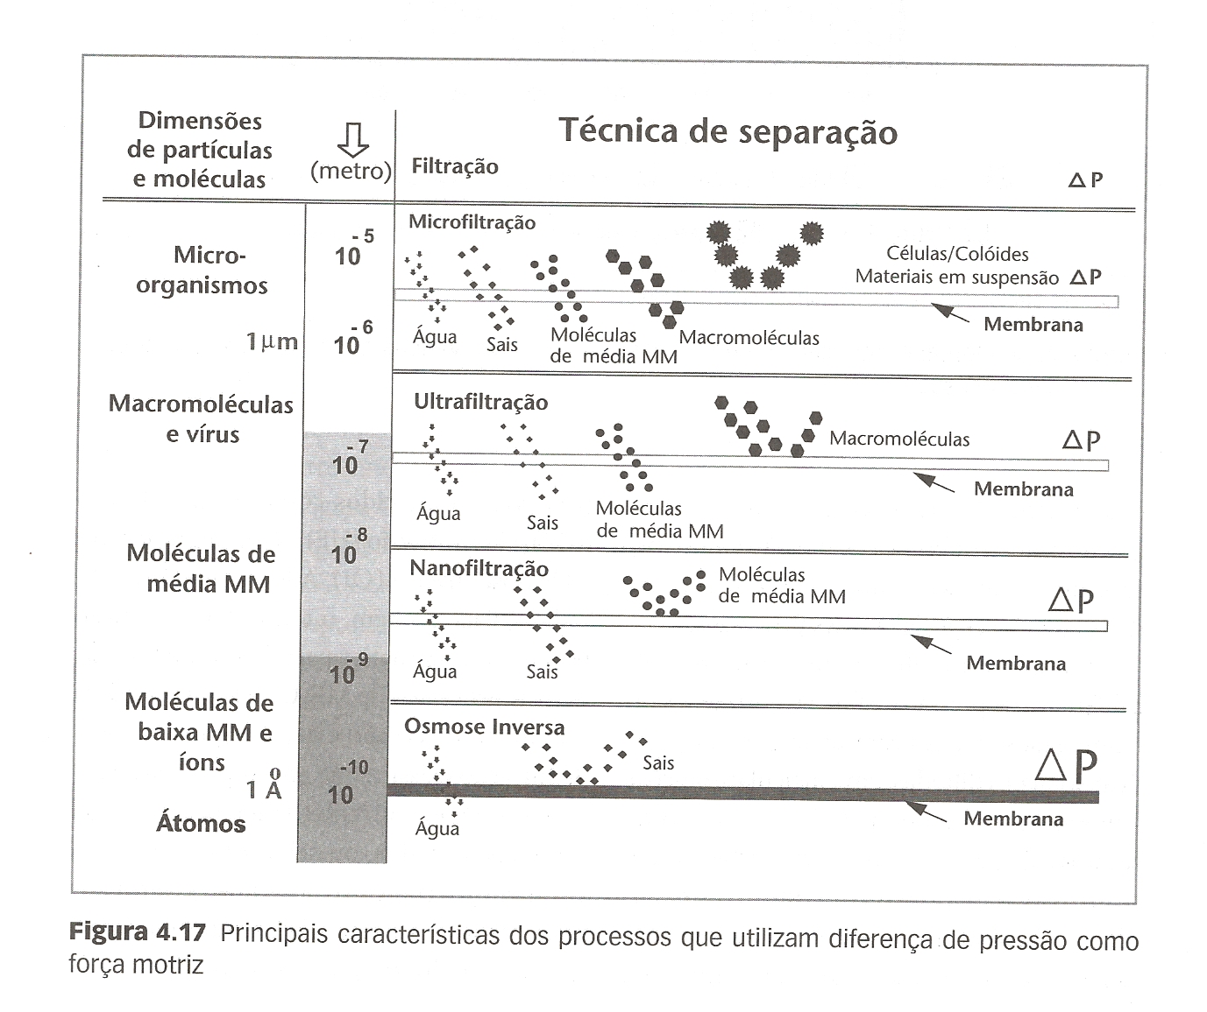
Principais características dos processos que utilizam diferença de pressão como força motriz

Slide 4
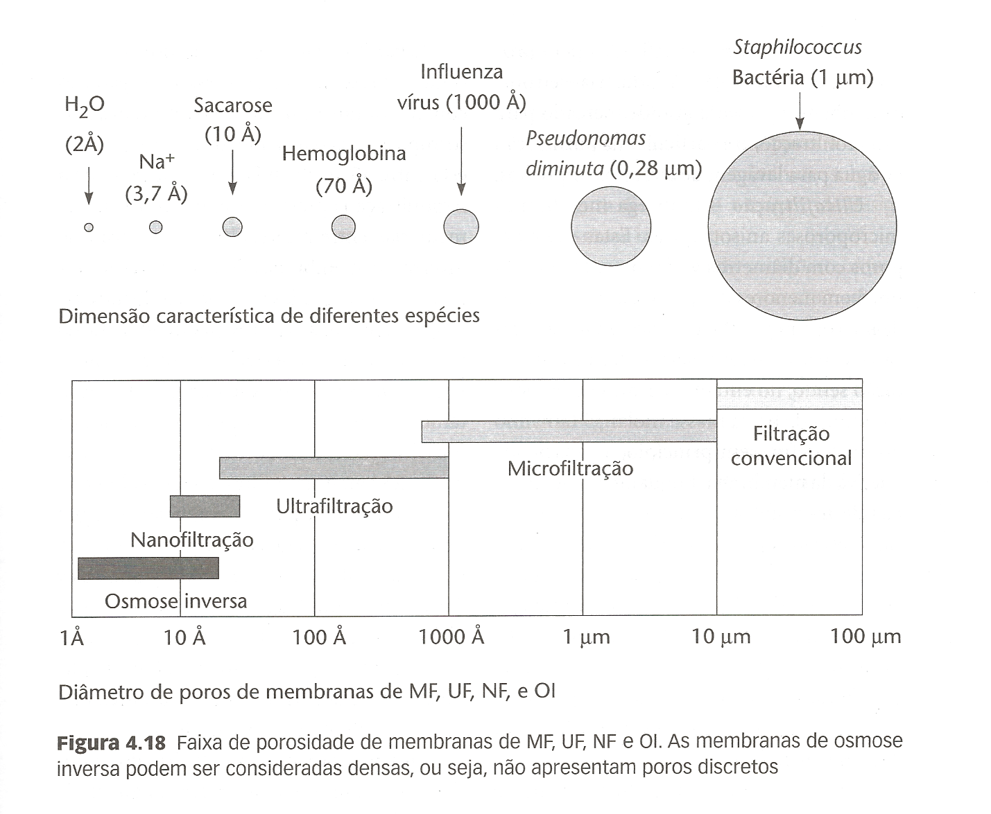
Faixas de tamanho de poros das membranas

Slide 5
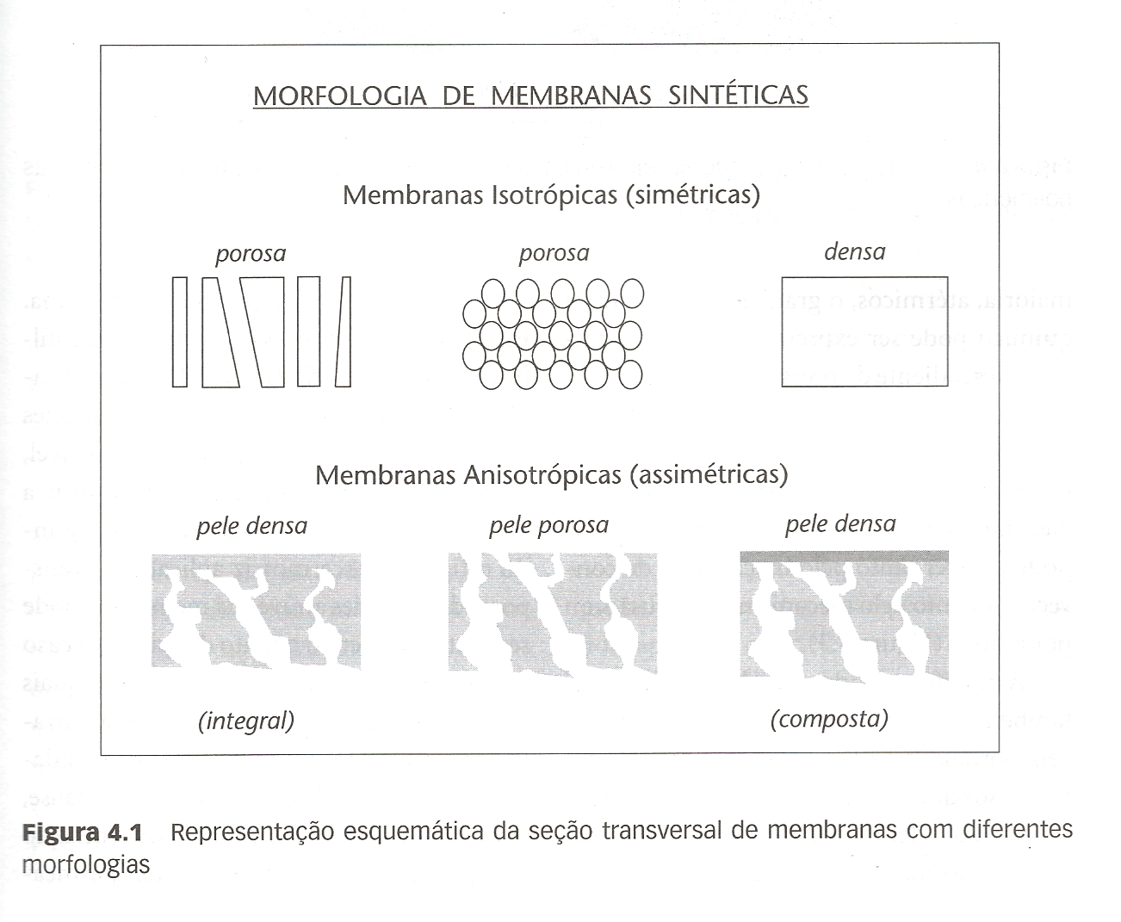

Slide 6
Microfiltração
É similar a uma filtração clássica que utiliza membranas sintéticas como barreira seletiva
Emprega membranas microporosas, isotrópicas ou anisotrópicas, com tamanho de poros entre 0,05 a 5 μm
É empregada para reter partículas em suspensão, tanto no ar quanto em misturas aquosas
São membranas totalmente permeáveis aos compostos solúveis, independentemente do valor de suas massas molares
Aplicação: filtração estéril, tanto de líquidos quanto de gases

Slide 7
Ultrafiltração
Emprega membranas microporosas anisotrópicas, com diâmetros de poros entre 1 e 500 nm.
Capaz de reter macromoléculas em solução, e permeável a todos os solutos de baixa massa molar
Bastante utilizada na purificação quanto na concentração de proteínas e enzimas

Slide 8
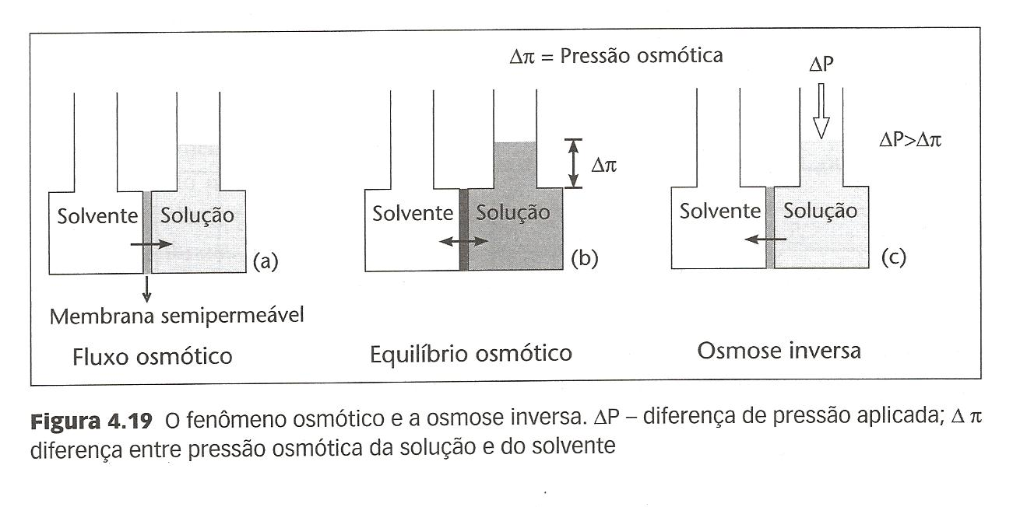
Osmose Inversa
Utiliza membranas anisotrópicas densas, portanto, são permeáveis apenas ao solvente, em geral, água, retendo, praticamente, todas as moléculas solúveis e materiais em suspensão;
Alta pressão faz a água atravessar a membrana no sentido da solução mais concentrada para a menos concentrada.

Slide 9
Métodos de Purificação de Baixa Resolução
Precipitação
Separação por membranas
Extração em sistemas de duas fases líquidas

Slide 10
Extração em sistemas de duas fases aquosas
Utilizada na purificação de antibióticos e ácidos orgânicos;
Consiste na separação da molécula-alvo e impurezas baseada em suas diferentes solubilidades nas fases líquidas

Slide 11
Extração em sistemas de duas fases aquosas
Sistemas de duas fases aquosas são formados pela reunião de determinados polímeros, polieletrólitos, ou polímeros em combinação com solutos de baixa massa molar formando quatro grupos:
2 polímeros não-iônicos.
Polieletrólito e um polímero não-iônico;
2 polieletrólitos
Polímero não-iônico e um composto de baixa massa molecular

Slide 12
Extração em sistemas de duas fases aquosas
Sistemas formados por polietilenoglicol e um sal são intensamente empregados por apresentarem rápida separação das fases, baixo custo e elevada seletividade na separação de moléculas com base na solubilidade

Slide 13
Extração em sistemas de duas fases aquosas
Duas soluções aquosas imiscíveis;
Molécula-alvo P apresenta maior solubilidade na fase de topo em relação à fase de fundo;
Maior grau de pureza da molécula-alvo se os contaminantes apresentarem solubilidade maior na fase de fundo

Slide 14
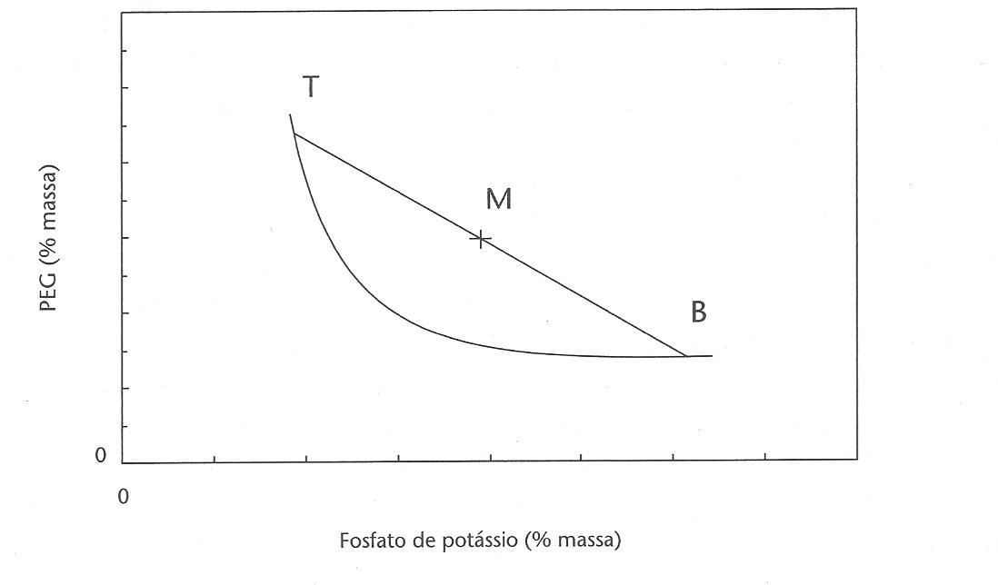
Diagrama de Equilíbrio em sistemas de duas fases aquosas (SDFA) Curva de equilíbrio de um sistema PEG/fosfato
Reta TMB: linha de amarração (“tie-line”)

Slide 15
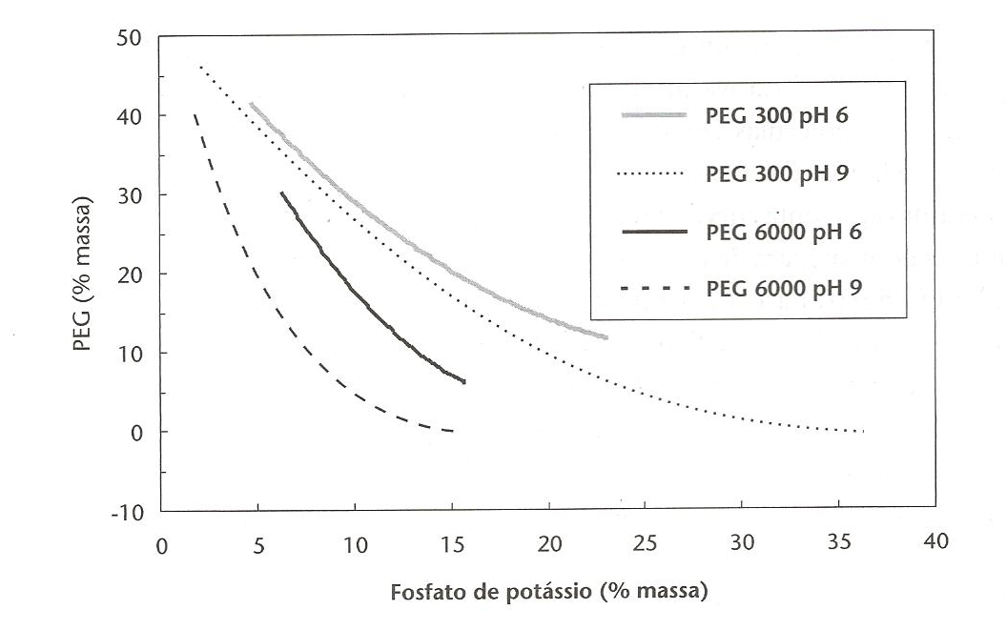
Curvas de equilíbrio do sistema PEG/fosfato de potássio em função dos parâmetros massa molecular e pH do meio

Slide 16
Coeficiente de Partição (K)
Grandeza adimensional que representa a relação entre as concentrações da molécula de interesse na fase de topo e na fase de fundo no equilíbrio:
K= C_{Ti}
C_{Fi}
C_{Ti} = Concentração de soluto i na fase de topo (g/L);
C_{Fi}= Concentração de soluto i na fase de fundo (g/L);
Utilizado para avaliação da extensão das separações nos sistemas de duas fases aquosas;
Ocorrência de purificação: coeficientes distintos para a molécula de interesse e para as demais moléculas.

Slide 17
Fatores que influenciam no coeficiente de partição K
Interações hidrofóbicas
Cargas superficiais / pH
Diferença de potencial elétrico entre as fases
Efeito de salting-out da fase salina
Diferenças de viscosidade
Diferenças de densidade
Diagramas de fases (ex.: concentração de PEG e sal)
Massa molecular da biomolécula

Slide 18
Métodos de Purificação de alta resolução: Cromatografia

Slide 19
Cromatografia
Princípio Geral:
Retenção e Liberação da molécula-alvo
A matriz sólida é capaz de reter a molécula por um determinado período de tempo (tempo de retenção)
Eluição do fluido e consequente separação da molécula-alvo

Slide 20
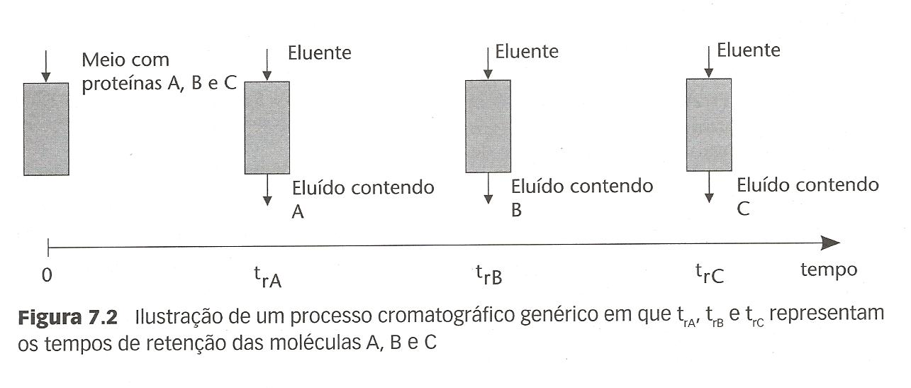
Cromatografia

Slide 21
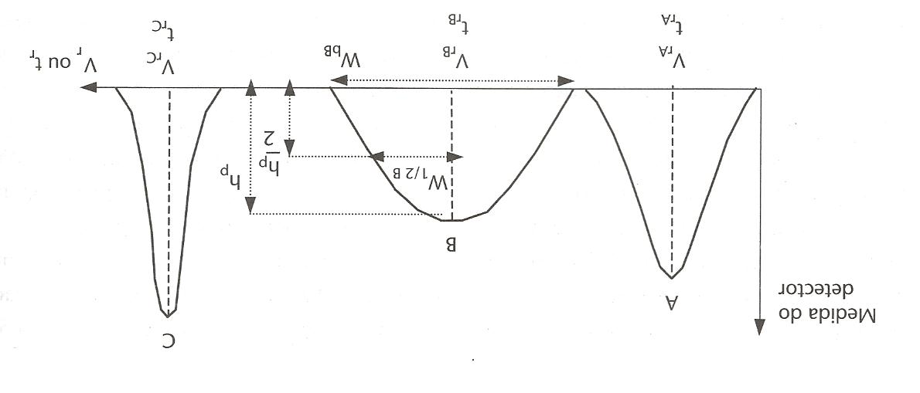
Cromatografia

Slide 22
Cromatografia
Cromatografia de exclusão molecular
Cromatografia de troca-iônica
Cromatografia de interação hidrofóbica
Cromatografia de afinidade

Slide 23
Cromatografia de exclusão molecular
Processo:
Os solutos de um meio líquido (proteínas, peptídeos, anticorpos) são adsorvidos ou retidos em um leito de material poroso;
As moléculas sofrem partição em virtude das diferenças no tamanho das espécies entre um solvente (fase móvel) e uma fase estacionária de porosidade definida;
A posterior remoção gradual dos solutos por ação de uma fase líquida móvel (eluente), resulta na separação das diferentes moléculas

Slide 24
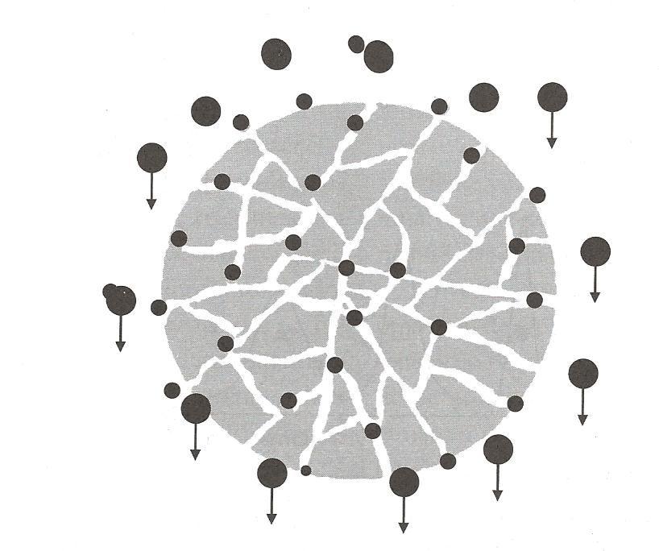
Cromatografia de exclusão molecular
Separação por tamanho das moléculas
A ordem de recuperação seletiva das moléculas no fluxo eluente tem início com as maiores moléculas, prosseguindo em direção às menores.

Slide 25
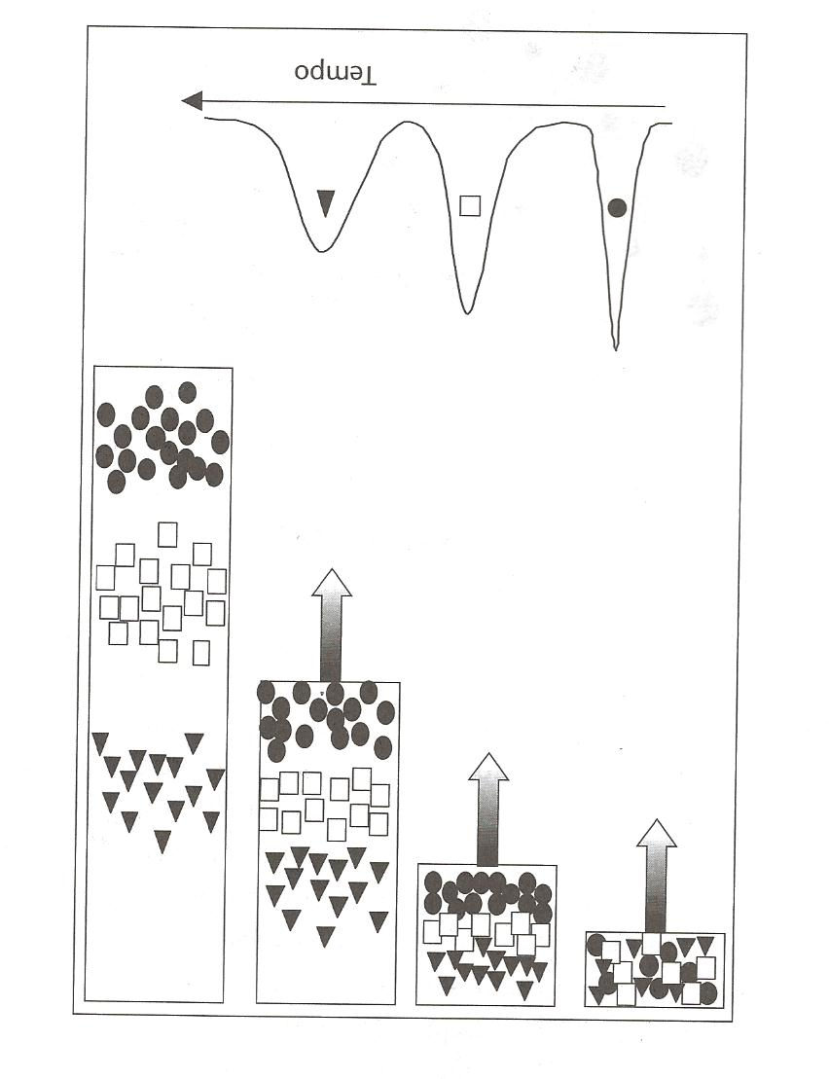
Cromatografia de exclusão molecular
Eluição de uma mistura de três proteínas de massas moleculares diferentes em uma coluna de permeação em gel, com a formação de faixas distintas à medida que a amostra permeia a coluna

Slide 26
Cromatografia de exclusão molecular
Aplicações:
Dessalinização
Determinação de massas moleculares
Determinação de tamanho de poros

Slide 27
Cromatografia de troca-iônica
Baseia-se na afinidade que componentes de uma amostra tem com os sítios iônicos em uma matriz sólida, ou seja, existe uma competição entre íons de interesse e contaminantes pelos grupos carregados da matriz ou da fase estacionária.
As resinas empregadas apresentam elevada capacidade de adsorção de proteínas
A fase estacionária, eletricamente carregada, tem a capacidade de reter solutos que estão na fase móvel e apresentam cargas de sinais opostos
Controle de pH e força iônica

Slide 28
Cromatografia de troca-iônica
Matrizes de troca-iônica:
Trocadores aniônicos: contém grupos positivamente carregados e adsorvem proteínas com carga líquida negativa
Trocadores catiônicos: contém grupos negativamente carregados e adsorvem proteínas com carga líquida positiva
Após serem adsorvidos à matriz, os solutos podem ser eluídos por deslocamento com outros íons, com a mesma carga da proteína adsorvida, porém com maior força de interação com a fase estacionária.

Slide 29
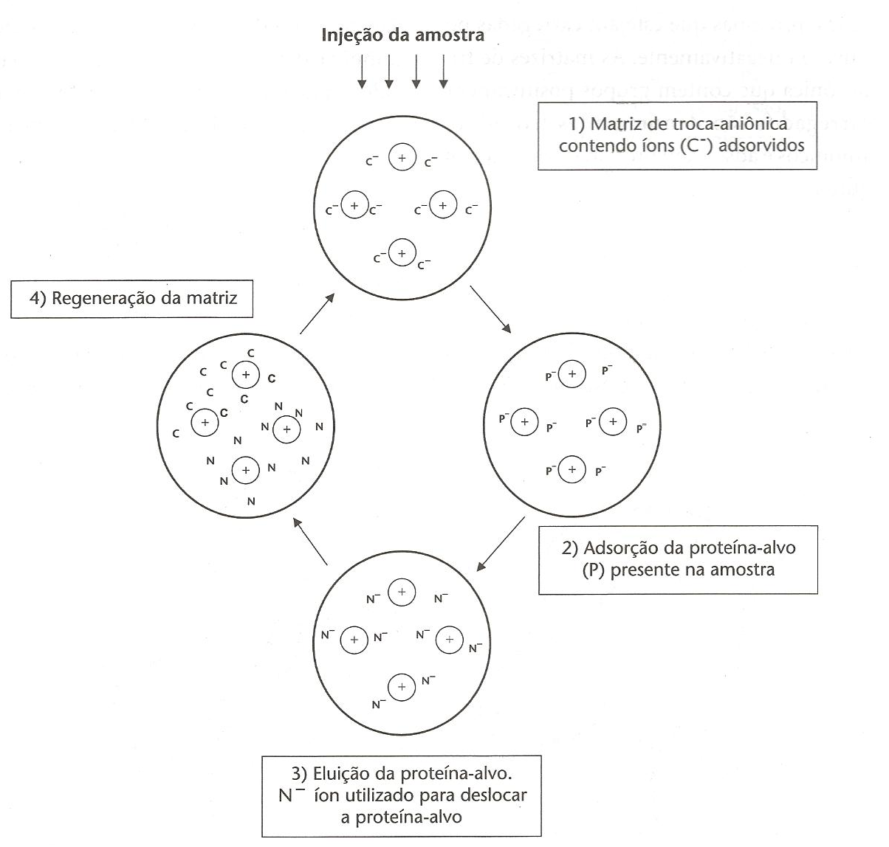
Cromatografia de troca-iônica
Princípio básico da cromatografia de troca iônica

Slide 30
Cromatografia de interação hidrofóbica
Baseia-se na retenção das moléculas pela interação da sua região hidrofóbica com a matriz
A proteína é colocada em meio com elevada concentração de sal (expõe a região hidrofóbica, aumentando a interação com a matriz)

Slide 31
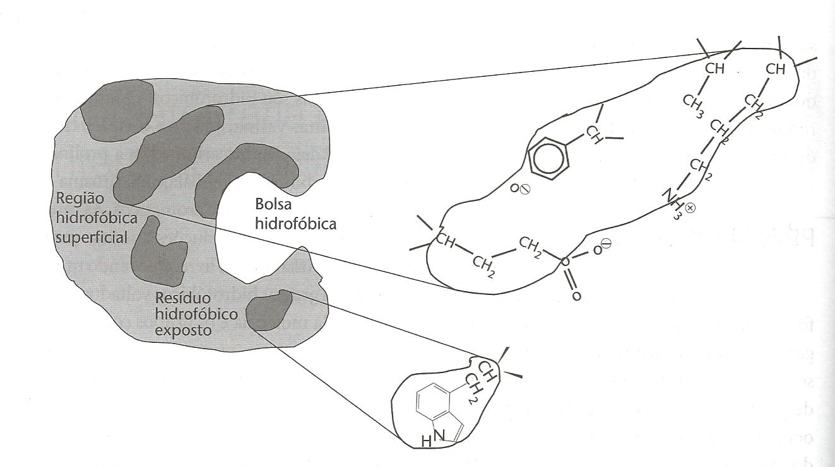
Cromatografia de interação hidrofóbica Molécula de proteína

Slide 32
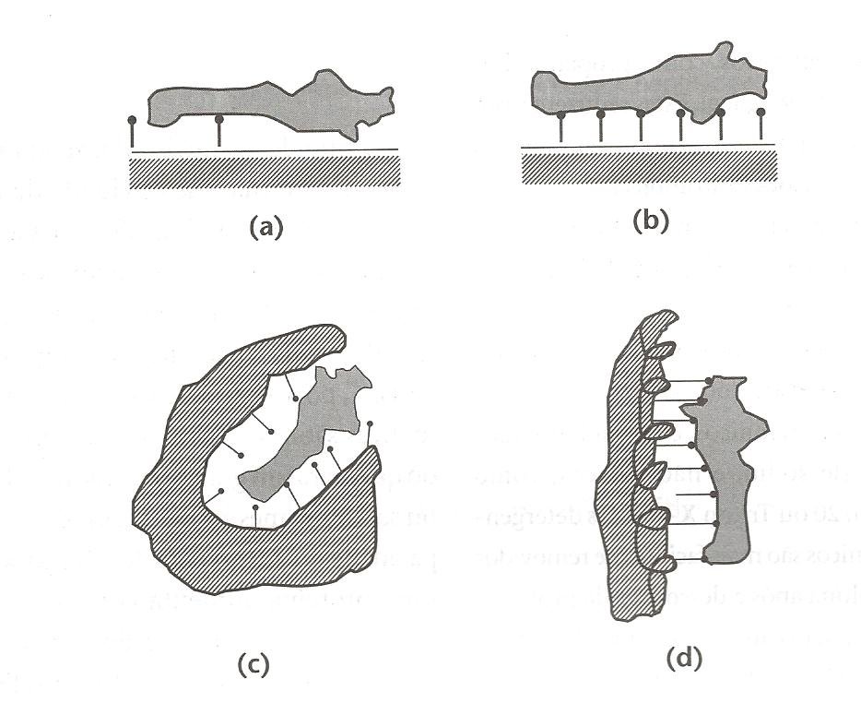
Cromatografia de interação hidrofóbica Modelos de adsorção
a: modelo uniponto;
b e c: adsorção uniponto;
d: forças hidrofóbicas de intensidades diferentes em razão das irregularidades na superfície da matriz.

Slide 33
Cromatografia de Afinidade
Técnica de separação altamente específica que depende das interações entre os pares de materiais biológico: enzima-substrato, enzima-inibidor, antígeno-anticorpo.
O ligante é imobilizado em uma matriz porosa

Slide 34
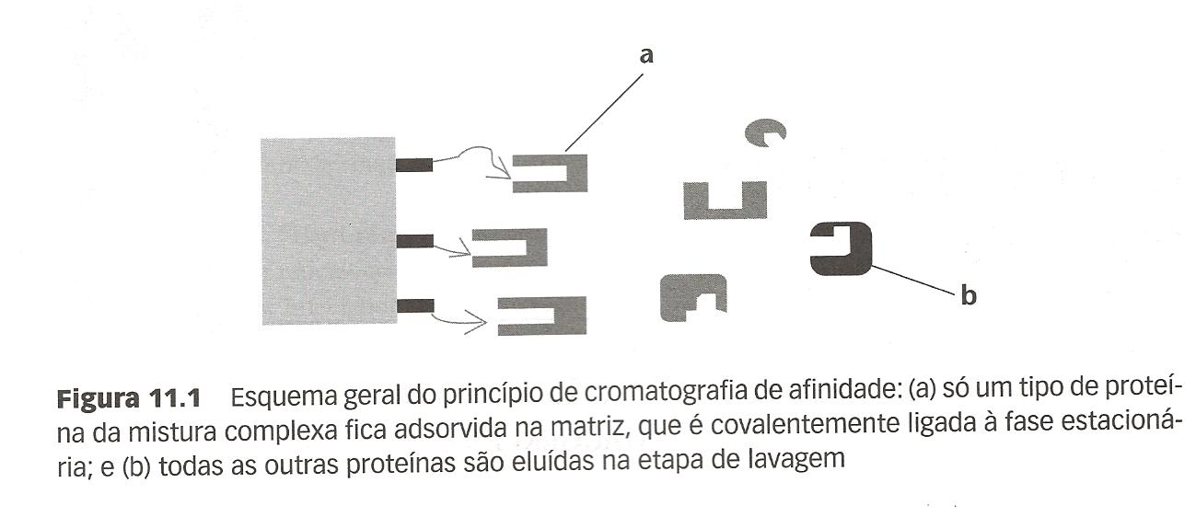
Purificação de alta resolução Alta especificidade Separação de formas ativas de formas desnaturadas

Slide 35
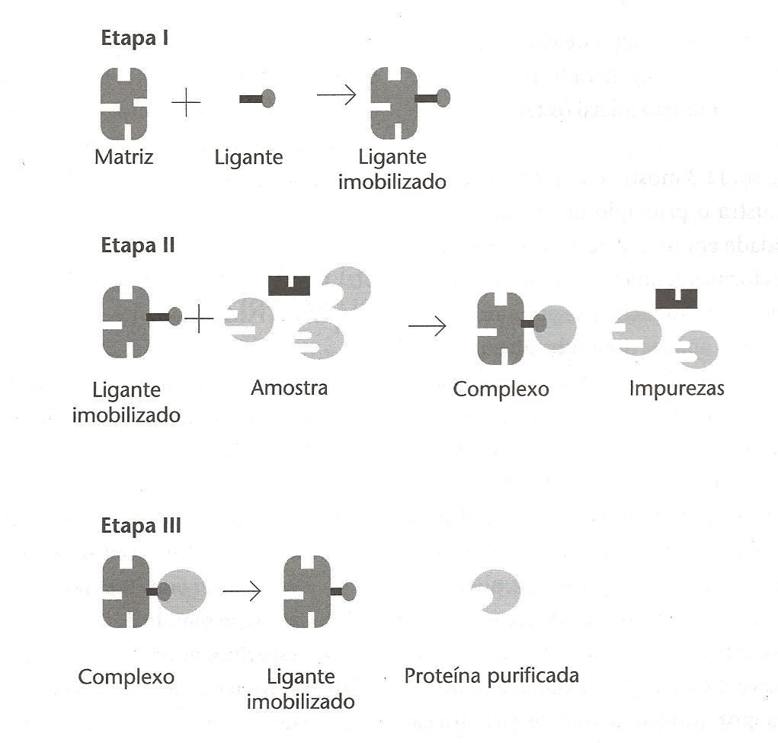
Purificação de alta resolução Alta especificidade Separação de formas nativas de formas desnaturadas

Slide 36
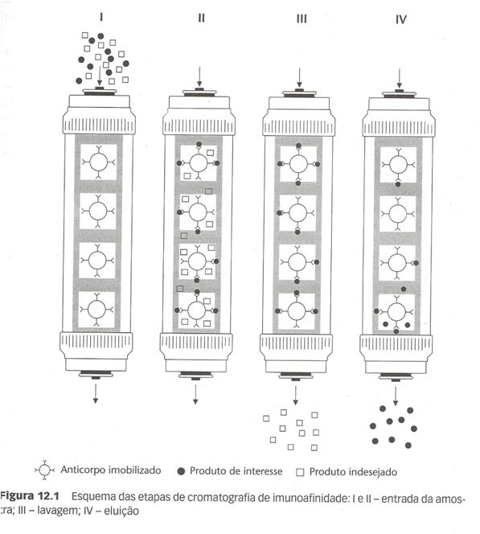
O complexo formado entre o ligante e a proteína tem que ser reversível; A proteína é eluída e o ligante regenerado.

Slide 37
Cromatografia – Ampliação de Escala
Critérios:
Manter os mesmos graus de pureza, rendimento, atividade biológica e, se possível, rendimento, alcançados em escala de bancada;
Purificação de miligramas a gramas de produto;
Principal característica: aumento do diâmetro da coluna e a manutenção constante da altura do leito cromatográfico, exceto para exclusão molecular (ainda deve ser aumentado em 10 % a altura do leito);

Slide 38
Cromatografia – Ampliação de Escala
Parâmetros que devem ser mantidos constantes:
Volume da fase estacionária;
Grau de empacotamento;
Altura do leito cromatográfico;
Velocidade linear de alimentação (vazão volumétrica dividida pela área de corte transversal da coluna).
Parâmetros que devem ter o valor aumentado:
Diâmetro da coluna;
Fluxo volumétrico;
Volume de amostra
Colunas industriais
Altura de leito em torno de 30 cm e diâmetro da ordem de 1 m.
Maiores volumes de colunas da ordem de 700 a 2000 L (ex.: purificação do soro de queijo)

Slide 39
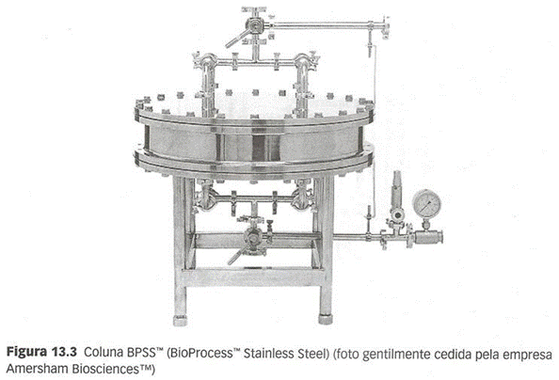
Cromatografia – Ampliação de Escala

